Slide 1
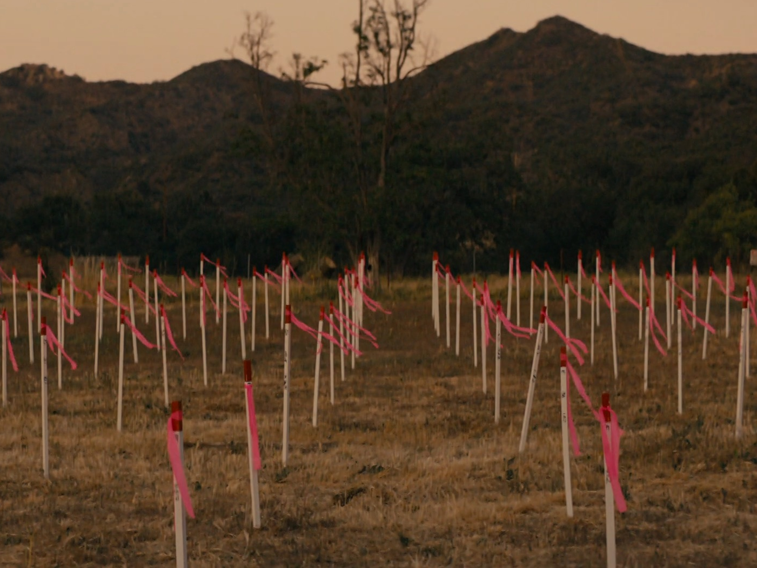
Build love, not links: Как строить ссылки через взаимоотношения
@Alextachalova

Slide 2
5 лет тому назад …
@Alextachalova
Notes:
Hindsight is 20/20…

Slide 3
Наращивали ссылочный профиль
@Alextachalova
Notes:
Me and Fernando

Slide 4
Я – тебе, ты - мне
@Alextachalova
Notes:
Me and Fernando

Slide 5
И что такого?
@Alextachalova

Slide 6
Это тупик…
@Alextachalova

Slide 7
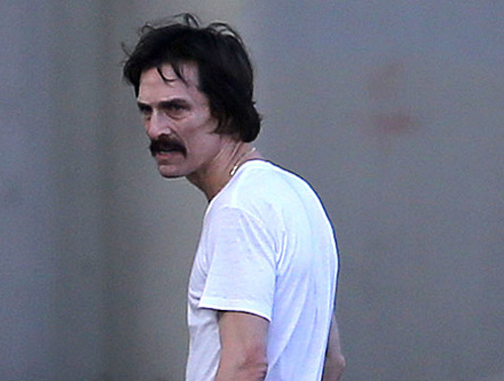
Ссылки – НЕ просто ссылки
@Alextachalova

Slide 8
SEO ссылки
Ссылки от взаимоотношений
Рост SEO трафика
Небольшой рост реферального и социального трафика
Общественное одобрение бренда
Большой рост реферального и социального трафика
Завоевание авторитета в индустрии
Расширение аудитории
Рост SEO трафика
@Alextachalova
Notes:
Cheap input; instant gratification

Slide 9
Система
Составить лист экспертов
Начать разговор и показать ценность взаимодействия для эксперта
Получить и измерить результаты
@Alextachalova

Slide 10
Где искать экспертов?
Социальные сети (VK, FB, LinkedIn, Instagram, Youtube, Slideshare, Twitter и т.д.)
Авторы блогов
Форумы и сообщества
Профильные конференции
Авторы книг (Ozon, Буквоед и т.д.)
Обучающие курсы
@Alextachalova

Slide 11
Инструменты для поиска экспертов
@Alextachalova

Slide 12
Followerwronk
@Alextachalova

Slide 13
Buzzsumo
@Alextachalova

Slide 14
Buzzsumo
@Alextachalova

Slide 15
@Alextachalova

Slide 16
@Alextachalova

Slide 17
@Alextachalova

Slide 18
SimilarWeb
@Alextachalova

Slide 19
Если нет реакции – нет действия.

Slide 20
Как начать разговор?
Здравствуйте!
Я владелец сайта ABCD.ru, который занимается неведомой фигней. Мы предоставляем какие-то непонятные услуги, и потому уверены, что ссылка на наш сайт прекрасно впишется на вашу страницу XYZ.
С уважением,
Пупкин Иван Васильивич
Генеральный директор холдинга OOO “Хрень”
@Alextachalova

Slide 21
Когда я это вижу…
@Alextachalova

Slide 22
Сделайте так, чтобы вас заметили
Пошарить контент
Добавиться в друзья
Оставить комментарий под постом
@Alextachalova

Slide 23
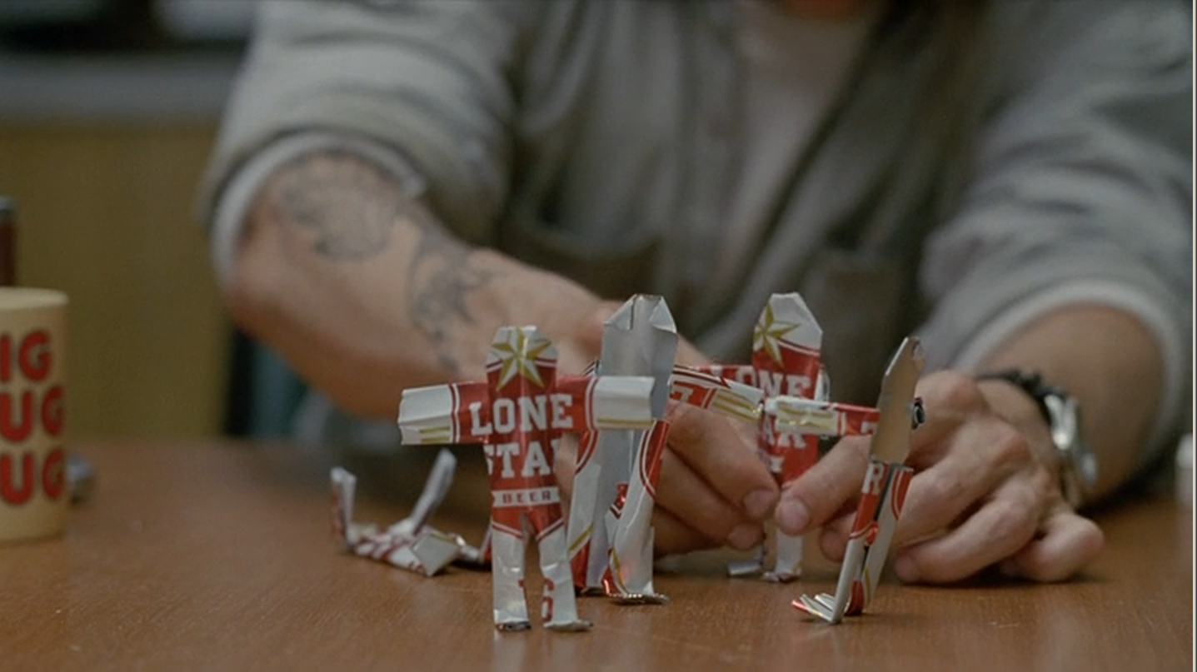
Определите цель коммуникации
@Alextachalova

Slide 24
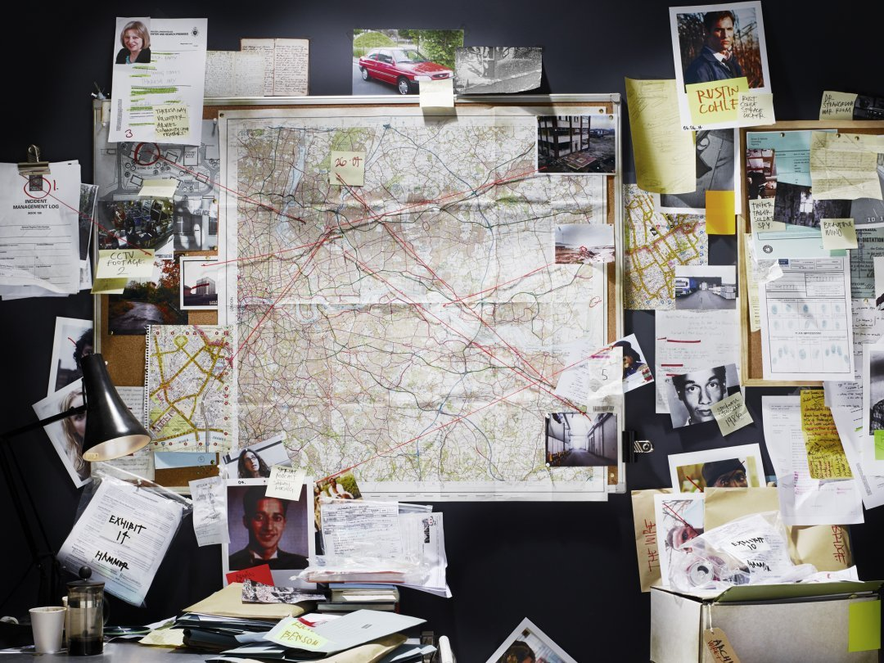
Соберите инфо об эксперте
@Alextachalova

Slide 25
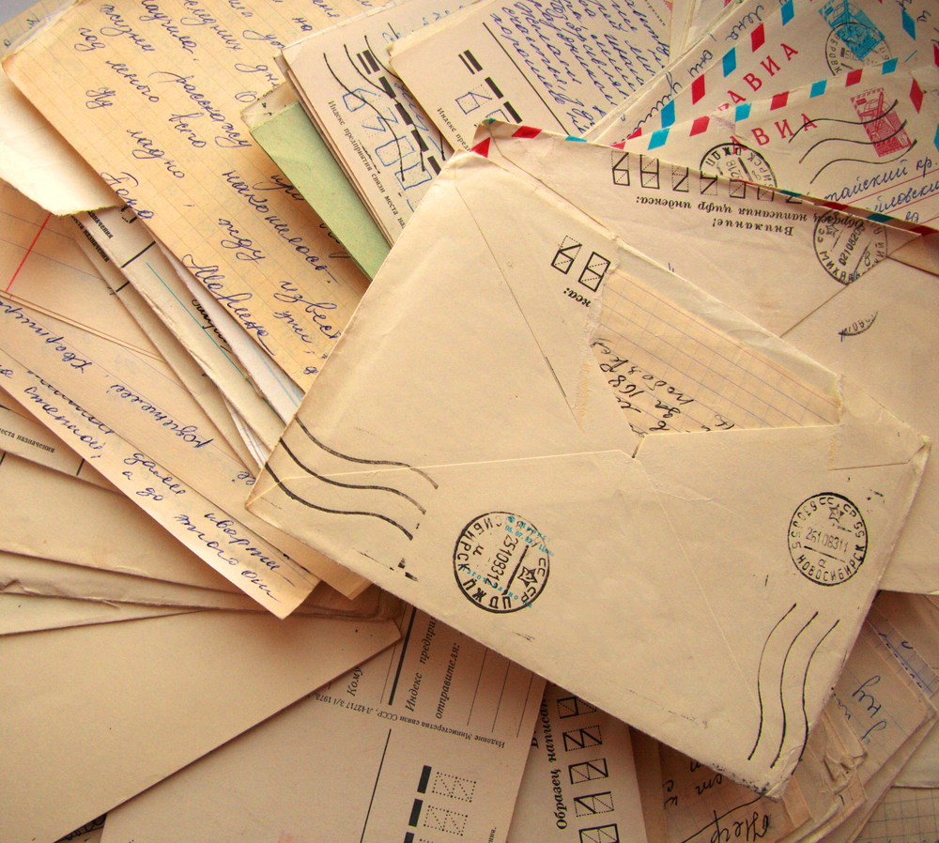
Подготовьте персонализированное письмо
@Alextachalova

Slide 26
Пример письма
Здравствуйте [Fname],
Я читала вашу статью [Название статьи] на блоге [Название блога] и хочу отметить, что это один из [лучших/детализированных/полезных] материалов по этой теме. Мне особенно понравилось как вы описываете, как получать ссылки через публикацию качественного контента. Мы сами в нашей компании используем эту стратегию и нашли ее потрясающе эффективной.
Мы уверены, что было бы замечательно увидеть вас на нашем корпоративном блоге в качестве автора. Что вы думаете об этом?
Удачного дня!
Александра
@Alextachalova

Slide 27
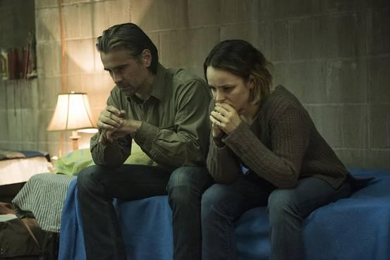
А что если они не отвечают?
@Alextachalova

Slide 28
Варианты плагинов для Gmail
@Alextachalova

Slide 29
Варианты плагинов для Gmail
@Alextachalova

Slide 30
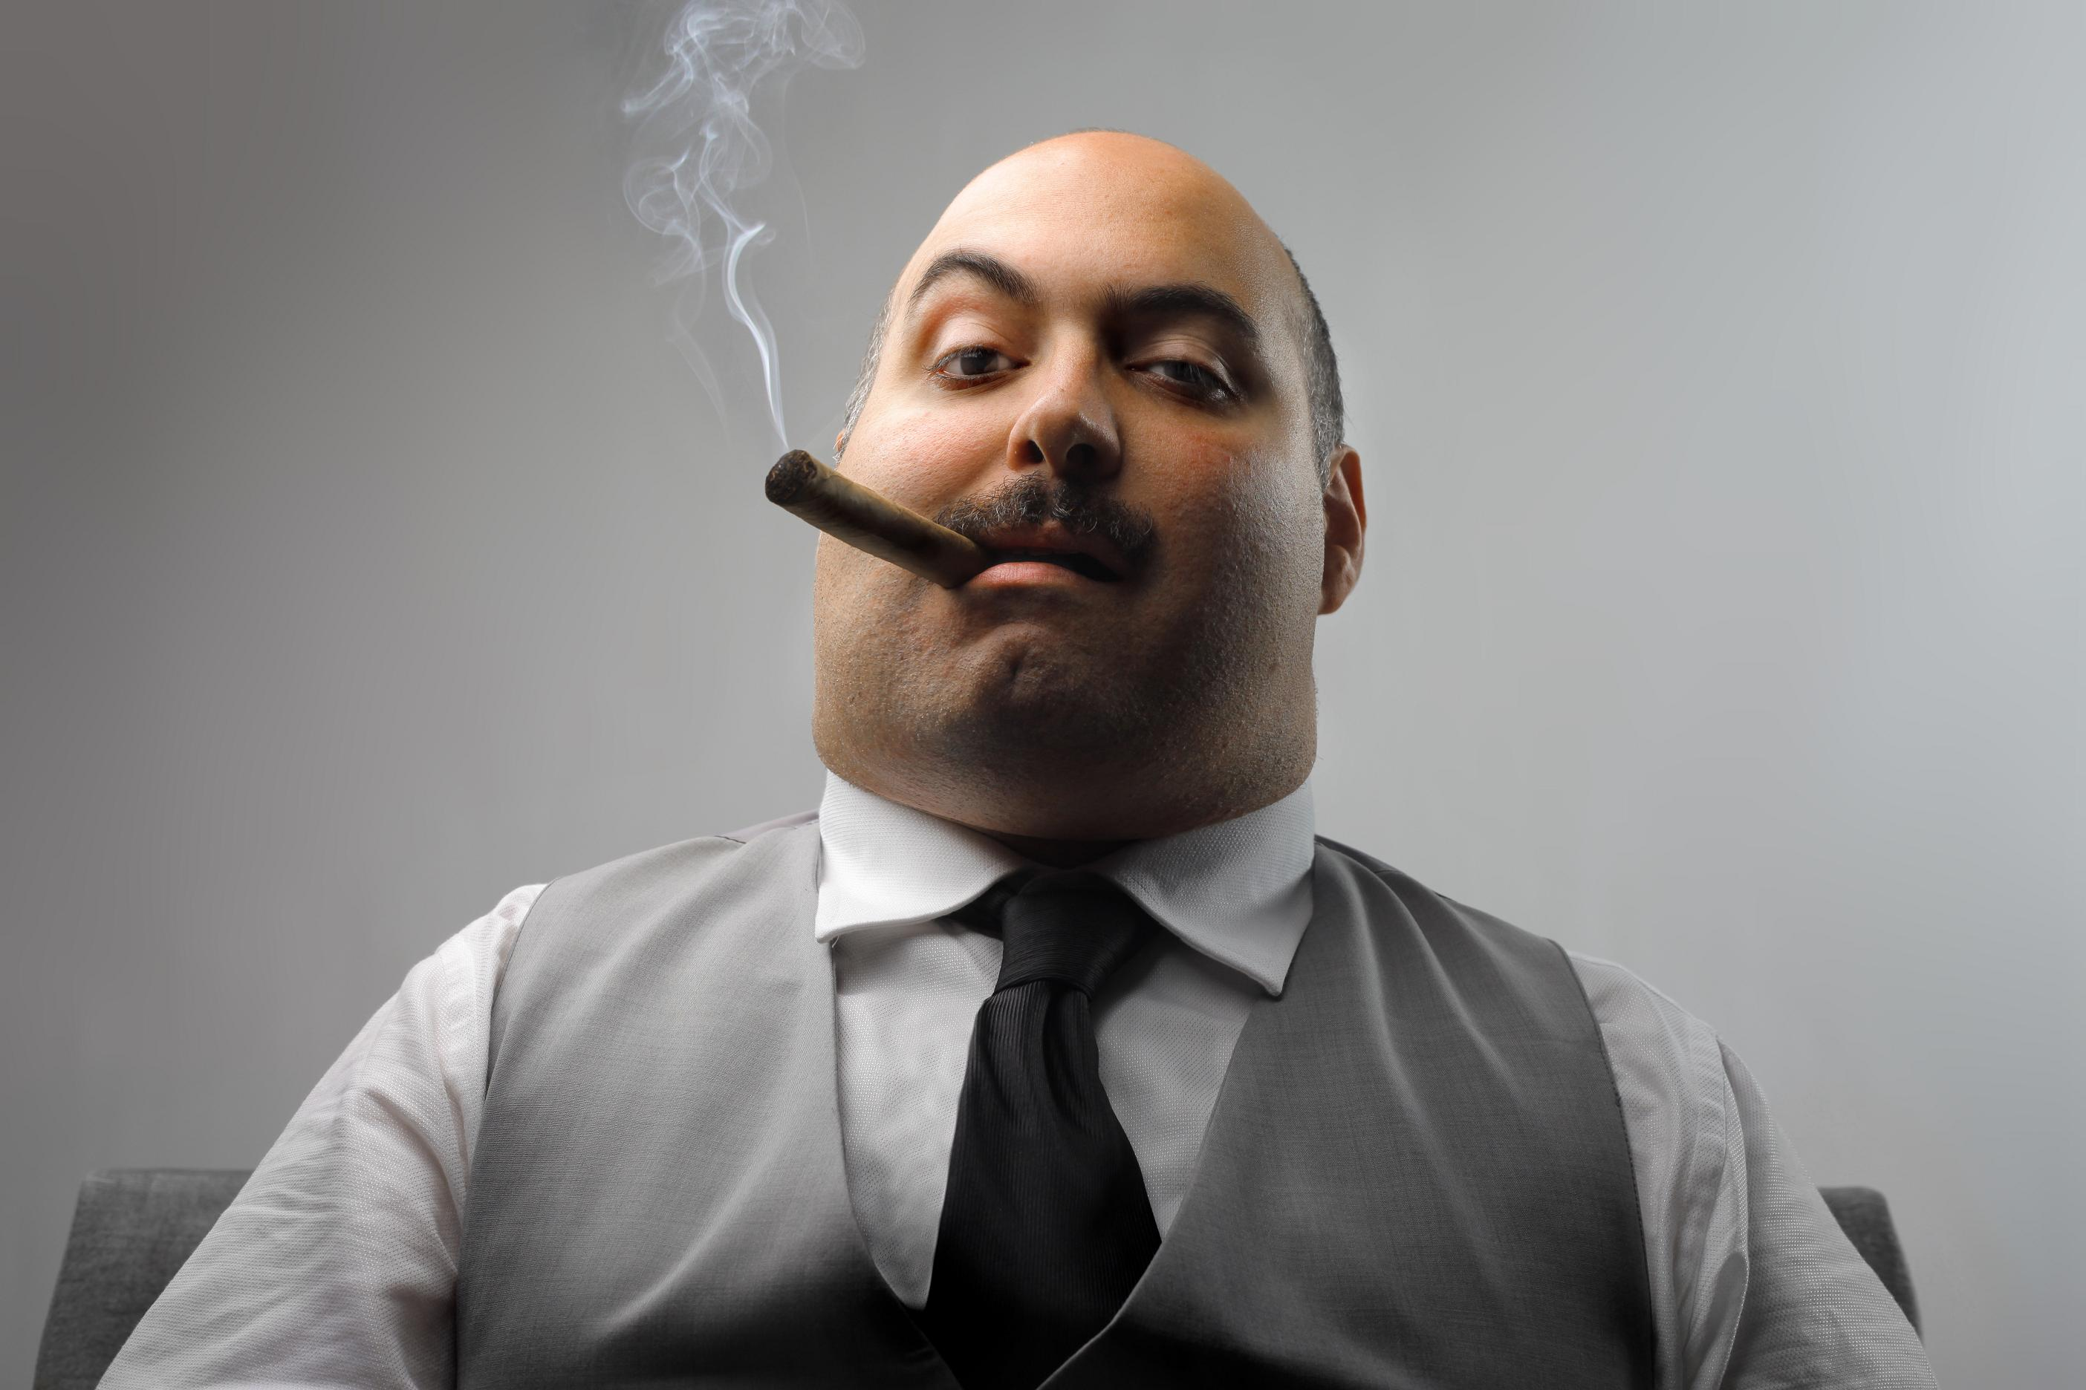
Измерять результаты Like a Boss!
@Alextachalova

Slide 31
Ваш инструментарий
@Alextachalova

Slide 32
@Alextachalova

Slide 33
@Alextachalova

Slide 34
@Alextachalova

Slide 35
@Alextachalova

Slide 36
@Alextachalova

Slide 37
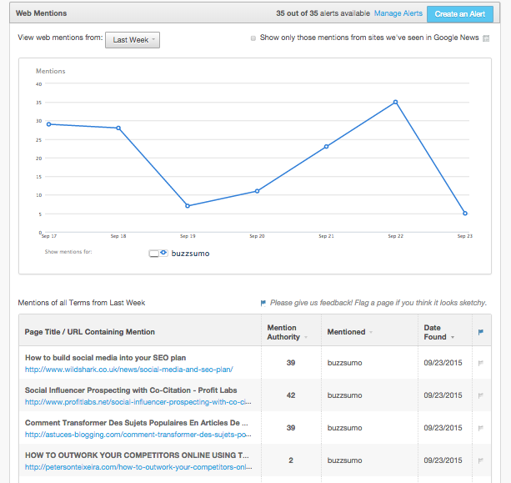
@Alextachalova

Slide 38
@Alextachalova

Slide 39
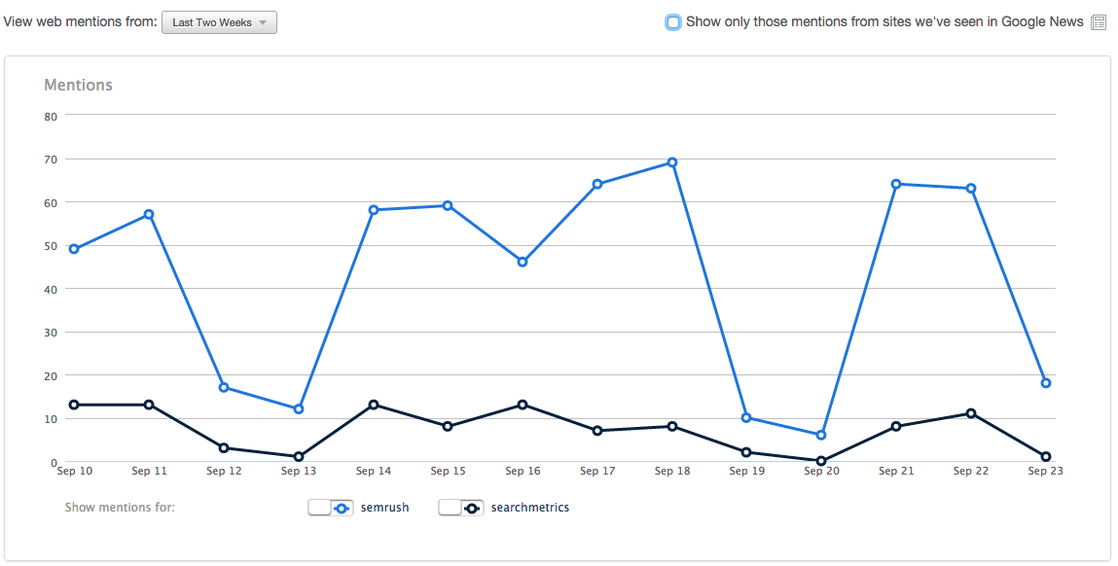
SEMrush vs Searchmetrics
@Alextachalova

Slide 40
http://bit.ly/kazan_links
@Alextachalova
Notes:
http://bit.ly/kazan_links

Slide 41
Спасибо за внимание!
bit.ly/alex-linkedin
@AlexTachalova
Facebook.com/alexandra.tachalova
alextachalova@gmail.com
Notes:
facebook.com/alexandra.tachalova

